Slide 1
শুভেচ্ছা

Slide 2
শিক্ষক পরিচিতি
নাম-আজিজুল হক (আই ডি -০৫)
পদবি-সহকারি শিক্ষক (বাংলা)
দাইয়াবিবি আজিমিয়া ইসলামিয়া আলিম মাদ্রাসা

Slide 3
দাখিল নবম শ্রেণি
বিষয়ঃ বাংলা প্রথম পত্র

Slide 4
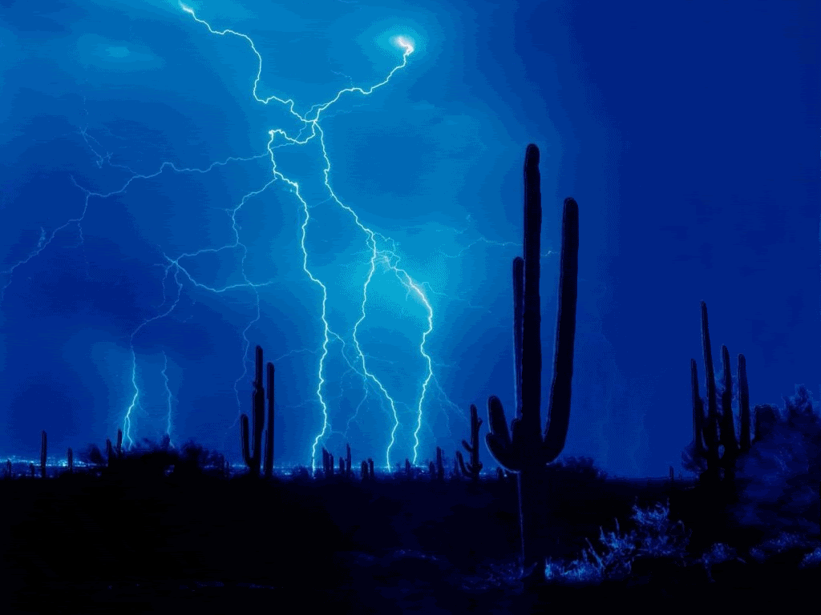
বিদ্যুৎ
চমকাচ্ছে --

Slide 5
পাঠ শিরোনাম
বৃষ্টি
ফররুখ আহমদ

Slide 6
শিখনফল
কবি পরিচিতি বলতে পারবে
কবিতাটি আবৃত্তি করতে পারবে
চির তরঙ্গিত, লভি, অমর আলয়, শব্দ গুলোর অর্থ বলতে পারবে ও বাক্যে প্রয়োগ করতে পারবে।
কবিতাটির মুলভাব ব্যাখ্যা করতে পারবে।

Slide 7
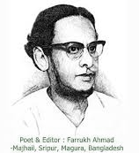
কবি পরিচিতি
জন্ম – ১৯১৮ (মাগুরা জেলার মাঝআইল গ্রামে)
কর্মজীবন- বাংলাদেশ বেতারের রিপোর্টার (১৯৪৭-৭২)
কাব্য গ্রন্থ- সাত সাগরের মাঝি, পাখির বাসা, সিরাজুম মুনিরা
স্বীকৃতি – একুশে পদক, বাংলা একাডেমী, আদমজি পুরস্কার।

Slide 8
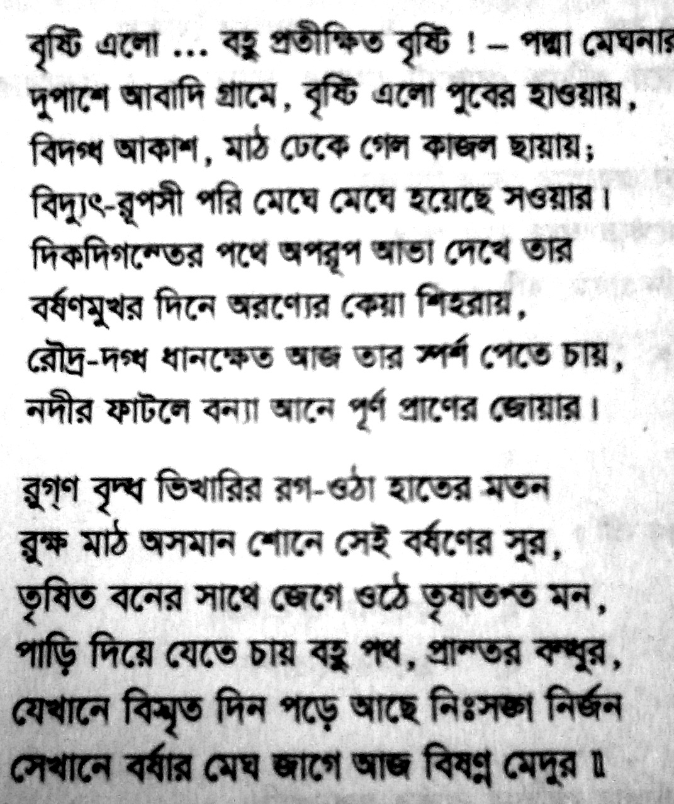
আদর্শপাঠ

Slide 9
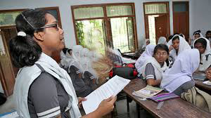
সরব পাঠ

Slide 10
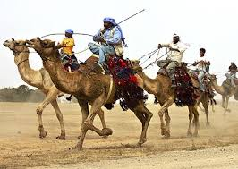
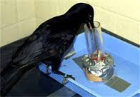
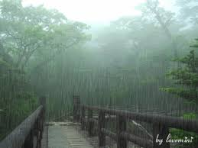
শব্দ
অর্থ
সওয়ার=
আরোহী
তৃষ্ণা তপ্ত=
পিপাসায় কাতর
বিষন্ন মেদুর=
বৃষ্টিহীন রুক্ষতা দুরীভুত হওয়া

Slide 11
মূল
বক্তব্য

Slide 12
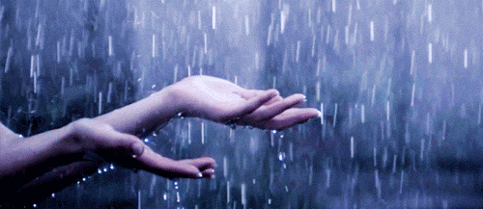
বৃষ্টি এল… বহু প্রতিক্ষিত বৃষ্টি!- পদ্মা মেঘনার
দুপাশে আবাদি গ্রামে, বৃষ্টি এল পুবের হাওয়ায়,

Slide 13
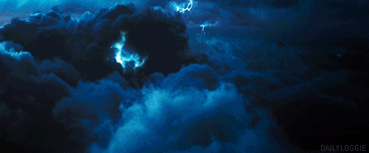
বিদগ্ধ আকাশ, মাঠ ডেকে গেল কাজল ছায়ায়;
বিদ্যুত-রুপসি পরি মেঘে মেঘে হয়েছে সওয়ার।

Slide 14
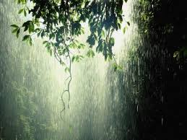
দিকদিগন্তের পথে অপরুপ আভা দেখে তার
বর্ষণ মুখর দিনে অরণ্যের কেয়া শিহরায়,

Slide 15
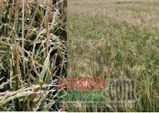
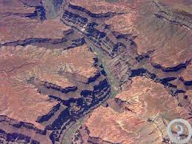
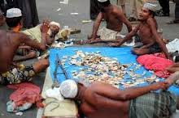
রৌদ্র দগ্ধ ধান ক্ষেত আজ তার স্পর্শ পেতে চায়, নদীর ফাটলে বন্যা আনে পুর্ন প্রাণের জোয়ার।
রুগ্ন বৃদ্ধ ভিখারির রগ-ওঠা হাতের মতন
রুক্ষ মাঠ আসমান শোনে সেই বর্ষনের সুর,

Slide 16
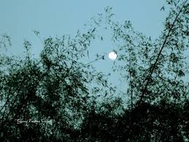
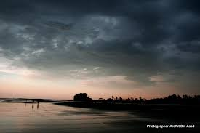
তৃষিত বনের সাথে জেগে ওঠে তৃষাতপ্ত মন,
পাড়ি দিয়ে যেতে চায় বহু পথ, প্রান্তর বন্ধুর,
যেখানে বিস্মৃতি দিন পরে আছে নিঃসঙ্ঘ নির্জন
সেখানে বর্ষার মেঘ জাগে আজ বিষণ্ন মেদুর।

Slide 17
দলগত কাজ
প্রশ্ন-
১। ফররুখ আহমদকে মুসলিম রেনেসঁর কবি বলা হয় কেন?
২। সওয়ার, তৃষ্ণা তপ্ত, বিষন্ন মেদুর, শব্দ গুলো দ্বারা বাক্য গঠন কর ।
3। কবি তৃপ্ত মন কিভাবে জেগে উঠার কথা বলেছেন?

Slide 18
মূল্যায়ন –
১। ফররুখ আহমদ এর শ্রেষ্ঠ কাব্যগ্রন্থ কোনটি?
2। ফররুখ আহমদ এর পেশা কি ছিল?
৩। বর্ষণ মুখর দিন বলতে কবি কি বোঝাতে চেয়েছেন?
৪। কে নদীর ফাটলে বন্যা আনে?

Slide 19
বাড়ির কাজ
প্রশ্ন- তোমার দেখা একটি বর্ষণমূখর দিনের বর্ণনা দাও।

Slide 20
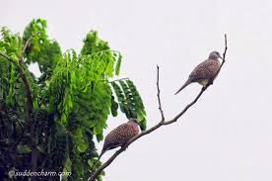
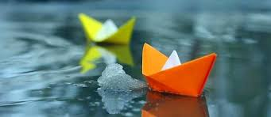
সবাইকে ধন্যবাদ

